Slide 1
Calcul mental

Slide 2
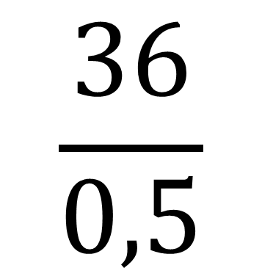
Diapositive n°1
Calculer
$$\frac{36}{0,5}$$

Slide 3

$$\frac{24}{5}$$
Diapositive n°2
Calculer

Slide 4
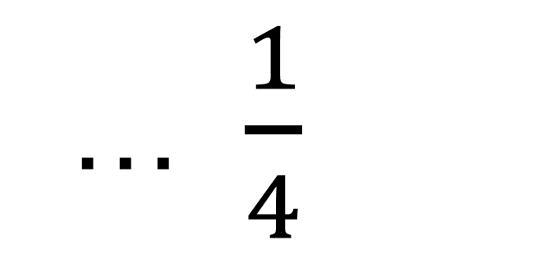
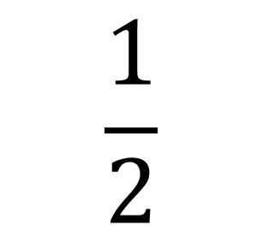
Diapositive n°3
Comparer avec le signe > ou <
$$\frac{1}{2}$$
… $\frac{1}{4}$

Slide 5
Diapositive n°4
Pierre part de chez lui à vélo à 14h25, il arrive à « Trop tard » à 15h10, Combien de temps à t il roulé?

Slide 6
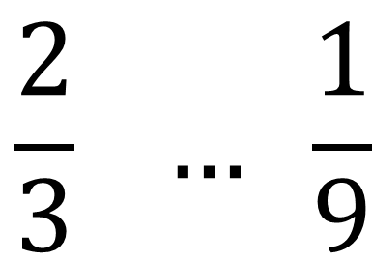
Diapositive n°5
Comparer avec le signe > ou <
$$\frac{2}{3} … \frac{1}{9}$$

Slide 7
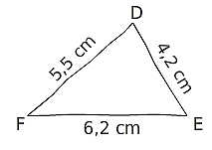
Diapositive n°6
Calcule le périmètre du triangle FDE

Slide 8
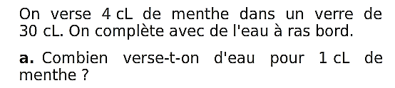
Diapositive n°7

Slide 9
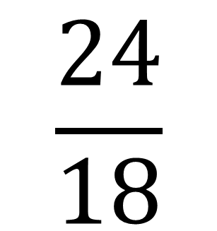
Diapositive n°8
Ecrire la fraction sous la forme d’une fraction irréductible,
$$\frac{24}{18}$$

Slide 10
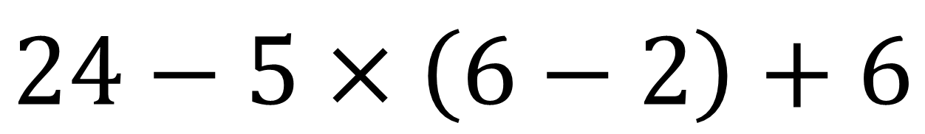
Diapositive n°9
Calcule,
$$24−5×\left(6−2\right)+6$$

Slide 11
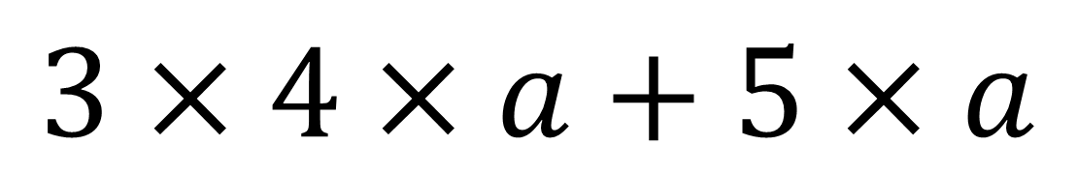
Diapositive n°10
Simplifie le calcul littéral
$$3×4×a+5×a$$

Slide 12
FIN
Posez les stylos

